Slide 1


PROJECT
TimeSorter
한국어 일정 우선순위 정렬 비서 — Qwen3.5-4B 파인튜닝
SFT → DPO 파이프라인 · 4축 JSON 채점 · RTX 12GB QLoRA
할 일 목록을 긴급도·중요도·의존성·시간제약 4축으로 채점해 실행 순서를 제안
2026 · 06 · 17
팀원
소석영 · 김경한 · 봉정근

Slide 2
RL × LLM PROJECT
우리가 풀려는 문제
Task Prioritization as a Preference Learning Problem
INPUT
OUTPUT
자연어 할일 목록
우선순위 + 근거
• "내일 오전 임원 보고"
• "세탁소 옷 찾기"
• "3주 후 컨퍼런스 발표 준비"
• "동료에게 회신"
1. 임원 보고 (마감 임박)
2. 컨퍼런스 준비 (장기 중요)
3. 동료 회신 (관계 유지)
4. 세탁소 (저긴급)
Fine-tuned LLMs
Qwen3.5-4B/9B + DPO+LoRA
개인 선호 학습
핵심 가설 DPO로 학습한 Qwen3.5-4B/9B는, GPT-4o 프롬프팅 또는 SFT-only 모델보다
일관되고 개인화된 우선순위를 제공한다.
단순히 GPT-4o 또는 SFT 모델에게 프롬프트로 “중요한 순서대로 정렬해줘”라고 하는 것보다, 사용자의 선호 피드백을 반영해 DPO로 학습한 Qwen 모델이 더 사용자답게 우선순위를 정할 것이다.
2

Slide 3
OVERVIEW
프로젝트 개요 — 무엇을 푸는가?
스마트폰·PC에서 '오늘 할 일'을 입력하면, AI가 페르소나와 맥락을 이해해 실행 순서를 제안하는 개인 비서 코어 모델.
단순 키워드 정렬이 아니라, 각 태스크를 4개 축으로 1–5점 채점하고 근거를 함께 제시한다.
입력
출력 (4축 JSON) - 긴급, 중요, 의존, 시간
[페르소나] 최건호 (플랜트공학 기술자, 63세) 오늘: 2026-03-30
- 배관 열손실 검토표 제출 (3/30 09:30)
- 공정안전성 회의자료 초안 (4/4 10:00)
- 현장 펌프 진동 기록 정리 (마감 없음)
- 열교환기 시험 보고서 (3/30 15:00)
- 부식 코팅 검토 의견 (3/29 18:00 → 지남)
우선순위: 1 → 4 → 2 → 3 → 5
① 배관 검토표 [긴급5·중요4·의존1·시간5]
④ 열교환기 보고서 [긴급4·중요4·의존2·시간4]
② 회의자료 초안 [긴급2·중요4·의존3·시간2]
③ 펌프 기록 정리 [긴급1·중요2·의존1·시간1]
⑤ 부식 검토 [긴급1·중요1·의존1·시간1] 이미 지남
→ 지난 일정은 자동 강등·최하위 배치
3

Slide 4
DATA SOURCE
원본 데이터셋과 증강 - 처리 절차
V1(원시 데이터 생성) : 김경한
V2(SFT 위한 DATA 셋) : 소석영
V3(DPO 선호도 DATA 셋) : 소석영
anakin87/
events-scheduling
(영문, 500행)
nvidia/
Nemotron-Personas-Korea
(한국어, 100만행)
1. 페로소나 적용된 스케쥴 DATA 생성
(이벤트 스케줄링용 합성 데이터셋 : 아이디어
+ 한국형 합성 페르소나 데이터셋 : 켄셉)
☞ 페르소나별 우선순위(5개)
(JOB 5개 * 1,000개) : 약 5,000개
- job 5 개 ? 전화상담원
2. 파싱, 활용능력 향상 : Json 포맷 적용
한글변환
V1
V1
V2
V3
Hugging Face
이벤트 스케줄링용
합성 데이터셋
1. SFT 추가 골격 검증(2차 정제)
- V2 데이터셋 json 표현 다양
☞ json 데이터셋 통일
2. DPO을 위한 선호도 데이터셋
(정답지-오답지) => 약 21,000개
NVIDIA가 Hugging Face에 공개한
한국형 합성 페르소나 데이터셋
한국 지역·직업·생활방식·관심사·전문성 등 반영한 가상 인물 프로필 100만개 데이터셋
질문과 답변
특정 도메인이나
대화 방식 학습
사람 선호하는 응답과
그렇지 않은 응답 데이터
사람 선호도 맞춰 정렬
문제점
1. 학습 수행이 되지 않음 ☞ 성능 저하
- nvida 데이터셋은 스케쥴 DATA가 아님(페르소나 중심)
- 데이터(이벤트 스케쥴링, nvidia Personas) 간의 상관관계가 약해
2. 데이터 양 너무 많음 ☞ 병합 처리시 중간 멈춤(500 * 100만개)
4

Slide 5
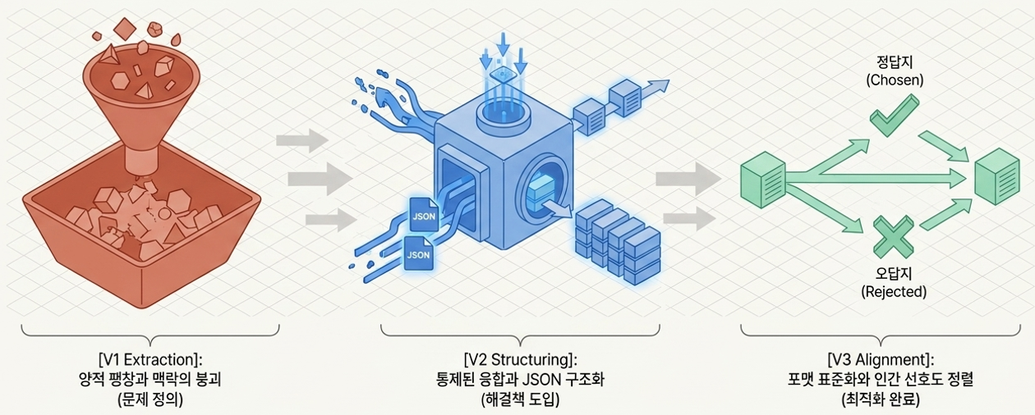
DATA SOURCE
원본 데이터셋과 증강 - 처리 절차
5

Slide 6
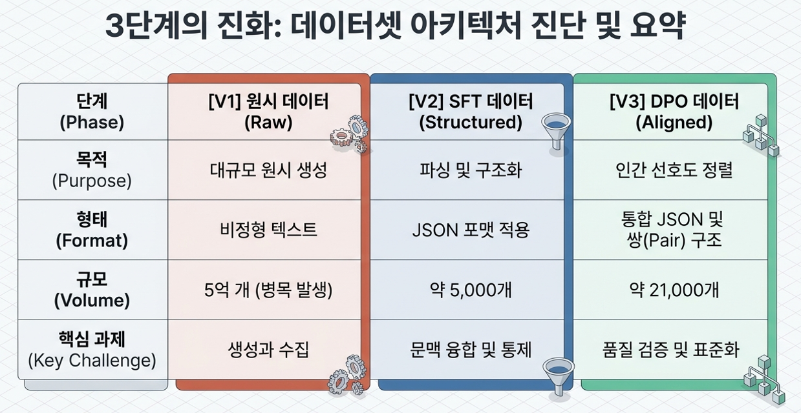
DATA SOURCE
원본 데이터셋과 증강 - 처리 절차
6

Slide 7
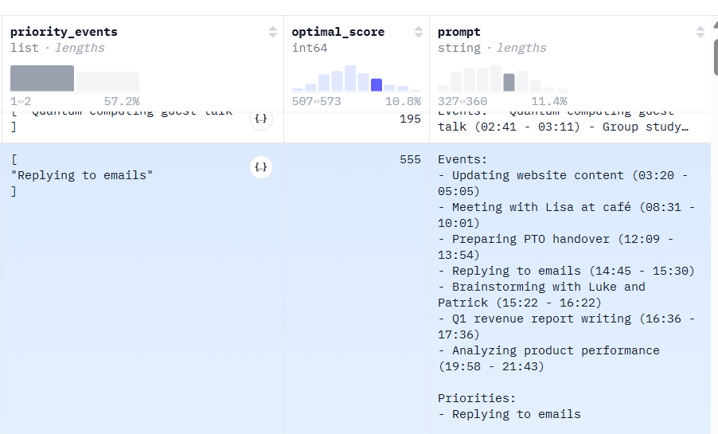
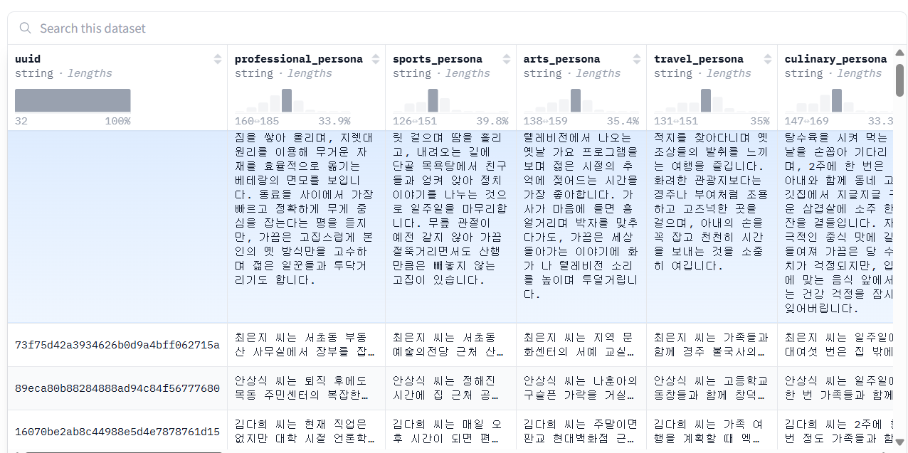
DATA SOURCE
원본 데이터셋과 증강 — V1(원시데이터 생성)
우선순위 없음 => 최상의 1개
우선순위 없음 => “페르소나 표현”
“한글변환”
7

Slide 8
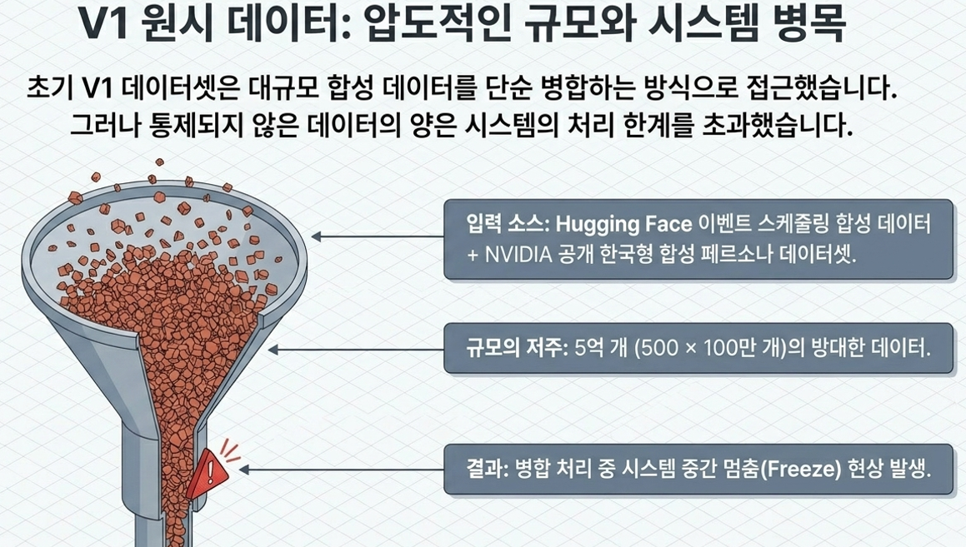
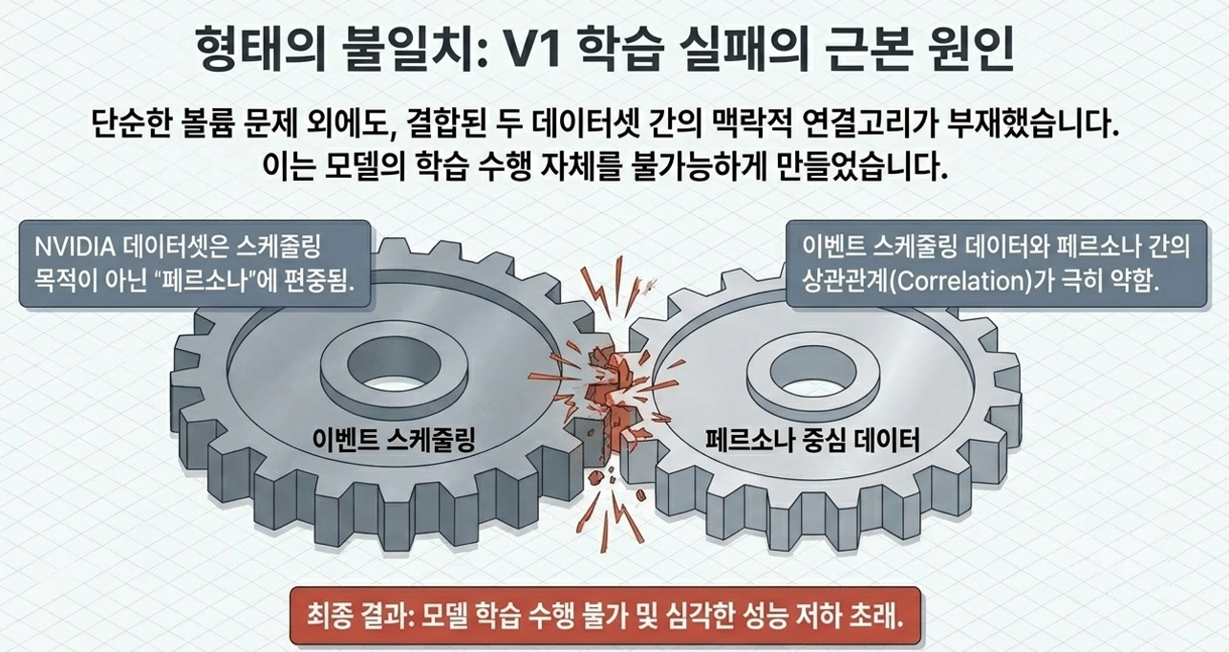
DATA SOURCE
원본 데이터셋과 증강 — V1(원시데이터 생성)
8

Slide 9
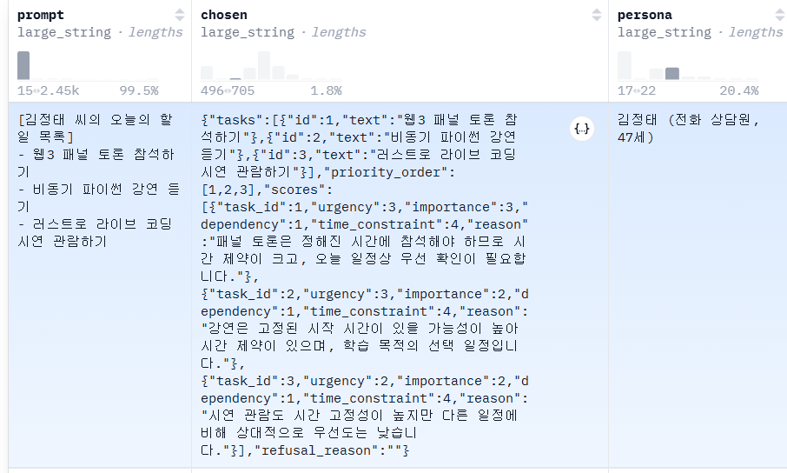
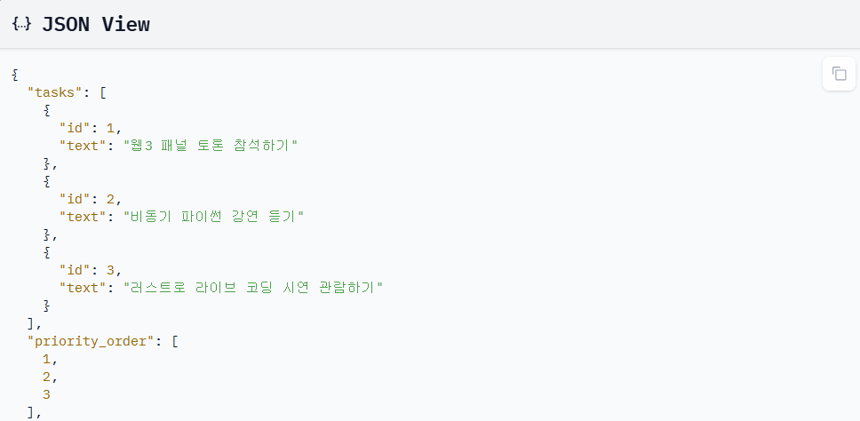
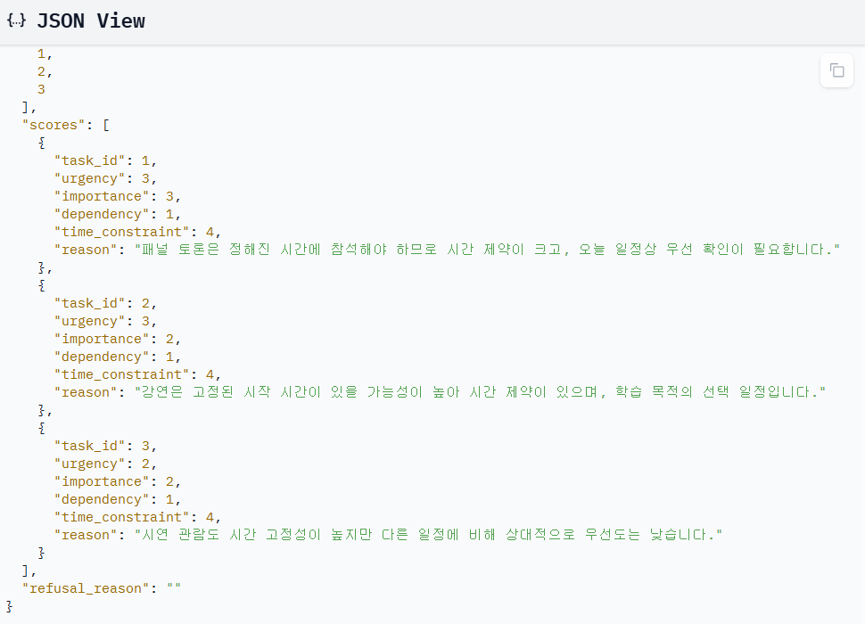
DATA SOURCE
원본 데이터셋과 증강 — V2(SFT 데이터셋)
9

Slide 10
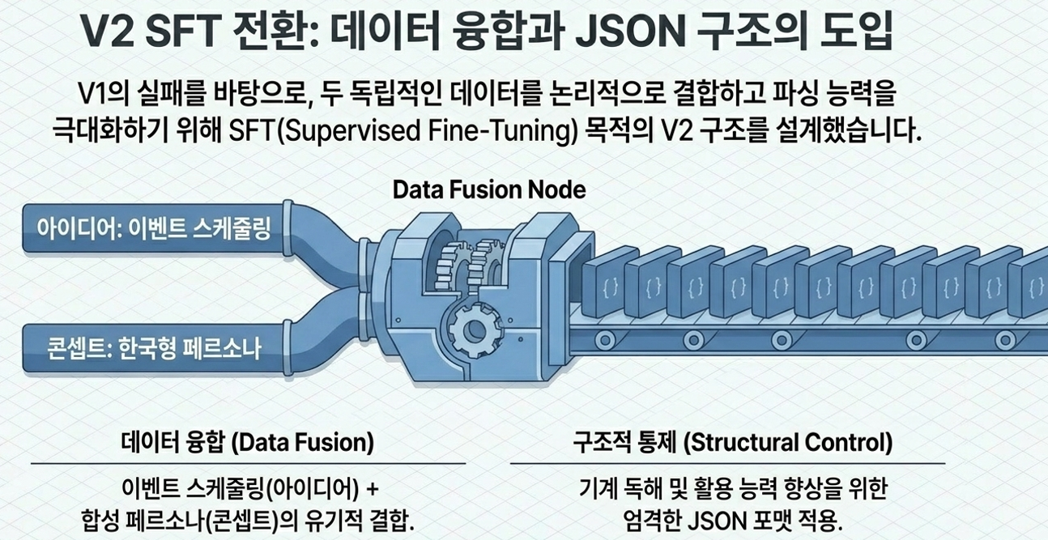
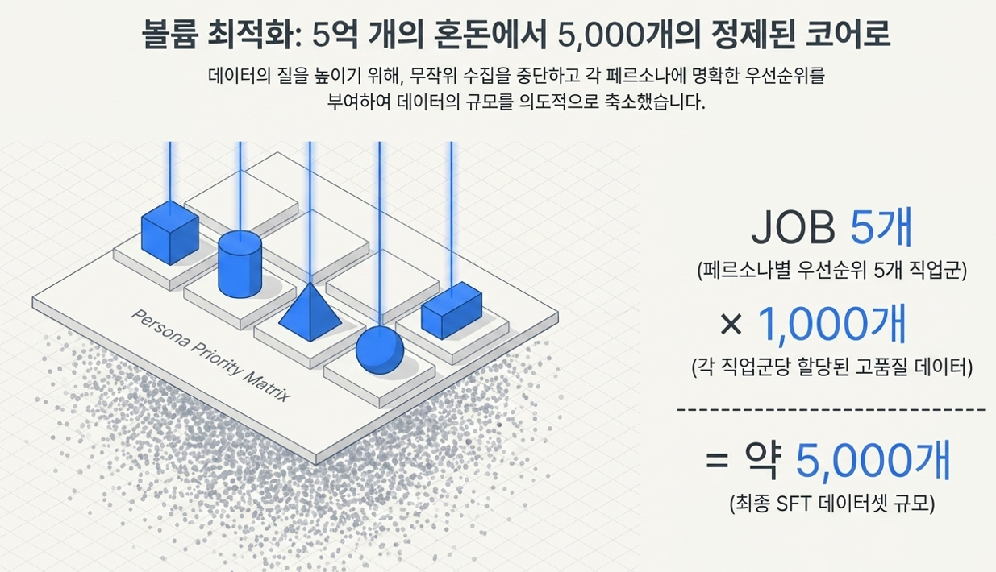
DATA SOURCE
원본 데이터셋과 증강 — V2(SFT 데이터셋)
10

Slide 11
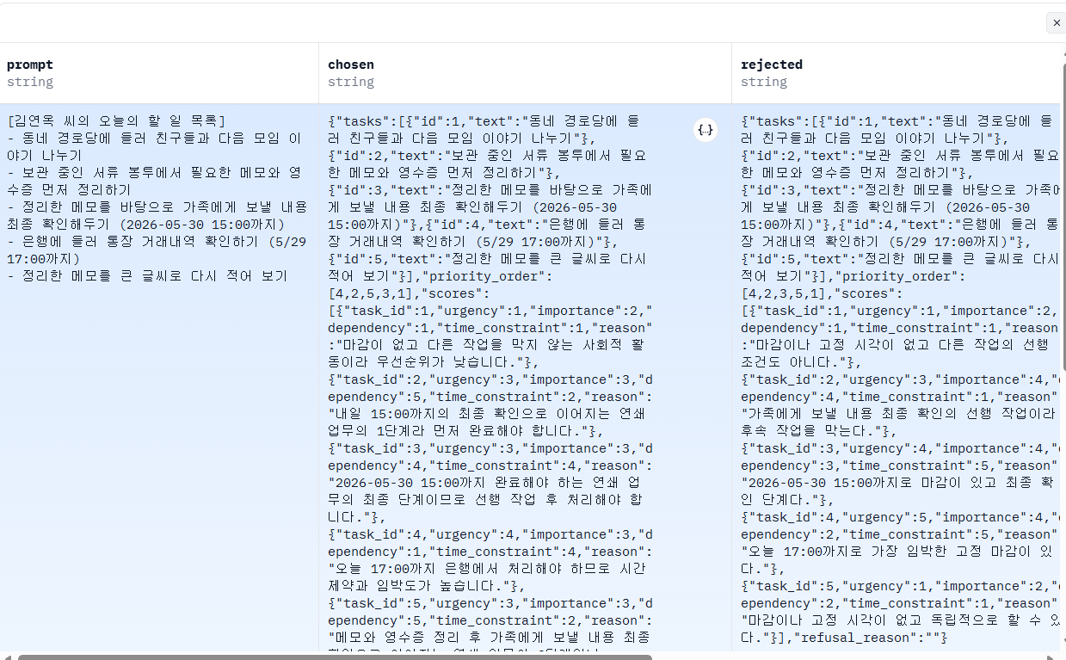
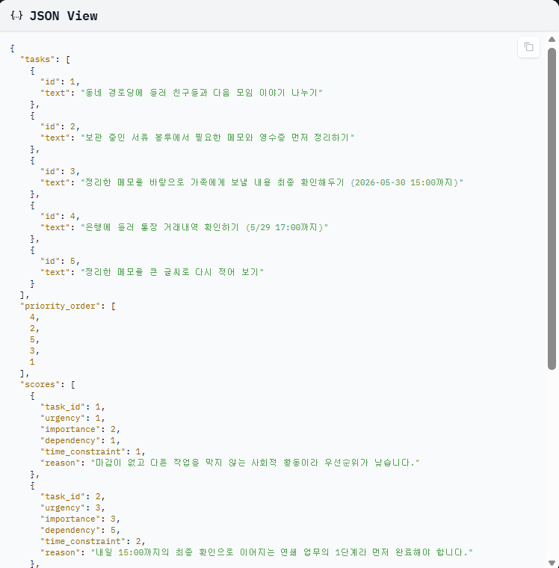
DATA SOURCE
원본 데이터셋과 증강 — V3(DPO 선호도 데이터 생성)
11

Slide 12
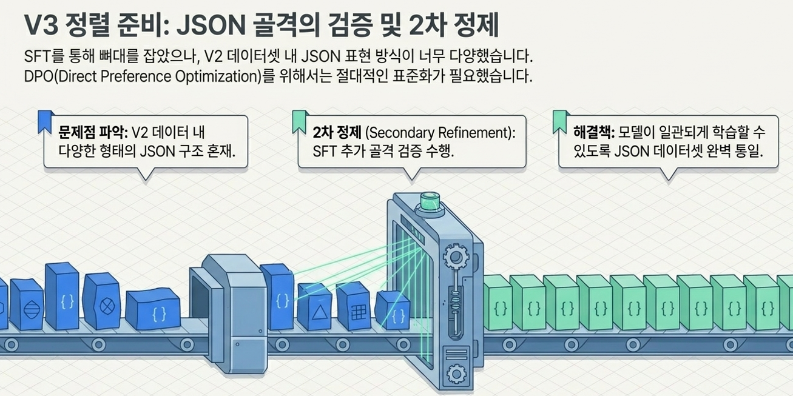
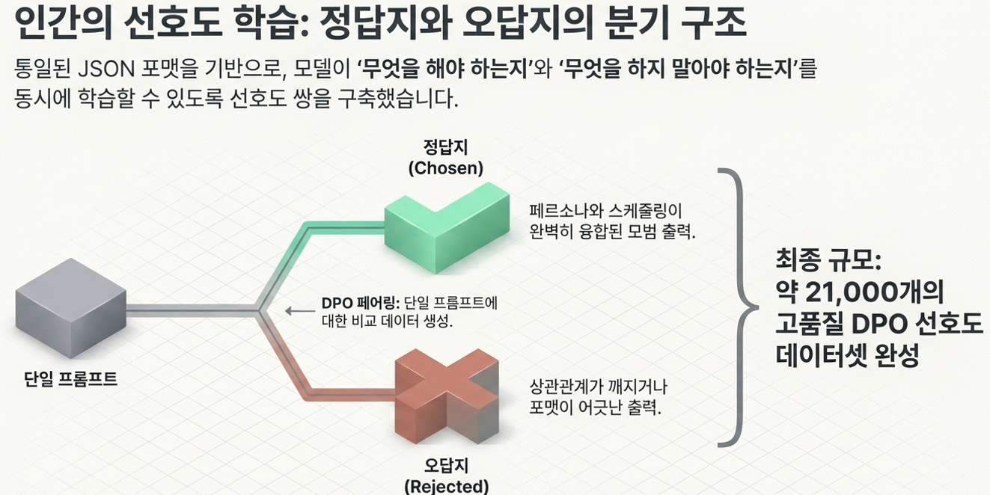
DATA SOURCE
원본 데이터셋과 증강 — V3(DPO 선호도 데이터 생성)
12

Slide 13
OUTPUT FORMAT
DPO 출력 포맷 규격 — 왜 4축 JSON인가
규격화 의도 4가지
• JSON 단일 출력 강제
앱이 후처리 없이 바로 파싱·렌더링. 자유 텍스트는 연동 불가
• 점수와 순서의 분리
scores(왜) ↔ priority_order(결과) 분리 → 후처리 ScoreRanker로 모순 교정
• 4축 다축 채점
단순 긴급순이 아닌 긴급·중요·의존·시간을 독립 채점
• 원문 보존 (tasks.text)
id-텍스트 매핑 강제로 항목 요약·누락 차단
13

Slide 14
SCORING
DPO 4축 채점 기준 (각 1–5점)
축 | 의미 | 5점 | 1점
urgency 긴급도 | 마감/시작 임박도 마감이 얼마나 임박했는가? | 오늘 마감 (오전=5·오후=4) | 마감 없음 / 이미 지난 일정 마감 없음
importance 중요도 | 페르소나 목표 영향도 실패하면 영향이 큰가? | 결정적 (에스컬레이션·위약금·법적기한) 법적 기한, 큰 손해, 중요한 목표 | 옵션 (없어도 무방) 안 해도 큰 문제 없음
dependency 의존성 | 후속 작업 블로킹 정도 이 일을 해야 다른 일이 진행되는가 ? | 다수 후속의 선행 입력 후속 작업이 많이 걸려 있음 | 완전 독립 혼자 독립된 일
time_constraint 시간제약 | 고정 시각 강도 특정 시간에만 가능한가? | 시각 고정 (회의 등) 회의, 병원 예약, 전화 가능 시간 | 언제든 가능 아무 때나 가능
우선순위 결정 로직 (단순 합산 아님)
① 이미 지난 일정 → 무조건 최하위(urgency·tc 강제=1)
② 의존성 체인 → 선행부터 연속 배치 => 어떤 일을 하려면 먼저 끝나야 하는 일이 있을 때, 그 선행 작업을 앞에 두고 관련 작업들을 끊지 않고 이어서 배치한다는 의미
③ 나머지 → 4축 종합 판단
14

Slide 15
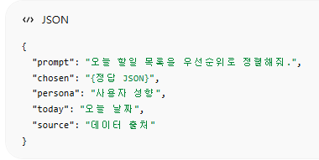
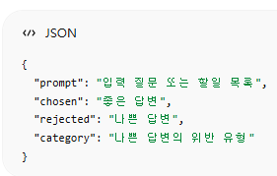
DATASET
SFT vs DPO 데이터셋 개형
SFT — 지도학습 (sft_v4_train, 989행)
'입력 → 정답' 쌍만 필요
prompt · chosen(정답 JSON) · persona · today · source
목적: 4축 JSON 포맷과 채점 규칙 자체를 주입 (없는 능력 추가)
DPO — 선호학습 (dpo_pairs_v5, 1,368쌍)
'좋은 답(chosen) vs 나쁜 답(rejected)' 쌍 필요
+ rejected · category(위반유형)
목적: 한 가지 규칙만 틀린 hard negative로 그 규칙 위반을 벌점
DPO rejected 위반 유형 분포 (v5)
유형 | rejected가 일부러 저지른 오류 | 쌍
order_score_mismatch | 점수는 맞는데 순서가 점수와 모순 | 230
granularity_swap | 마감 단위(시각↔날짜) 혼동 | 220
date_confusion | 지난 날짜를 오늘/미래로 착각 | 177
dependency_scatter | 의존성 체인을 분산 배치 | 185
risk_ignore / past_hallucination | 리스크 미반영 / 지남 단정 | 92 / 36
15

Slide 16
DPO PAIR
DPO 선호쌍 실제 예시 — date_confusion
입력: 정순자 (무직, 86세) · 오늘 = 2026-12-11
id=4 '12월 9일 14:00까지 손주 겨울에 인사 카드 써두기' → 오늘(12/11)보다 2일 지난 일정
✅ chosen (선호)
priority_order: [1, 3, 5, 2, 4]’ → id=4를 최하위(5번째) 배치
id=4 점수: urgency=1, time_constraint=1
reason:
"12월 9일 마감으로 오늘 기준
이미 지난 일정이므로 최하위로 배치"
❌ rejected (비선호)
priority_order: [4, 1, 3, 5, 2] → id=4를 1위 배치
id=4 점수: urgency=5, time_constraint=5
reason:
"마감이 오늘이라
즉시 착수해야 합니다" (12/9를 오늘로 착각)
포맷은 100% 동일, 내용 한 곳만 다름 → 학습 신호가 '날짜 추론 규칙'에 정확히 집중 (hard negative)
16

Slide 17
EVOLUTION
데이터셋 진화 v1 → v5
버전 | 출력 형식 | 핵심 추가 | 기대효과 | 데이터
v1 | 자유 텍스트 모델에게 그냥 자연어 답변을 학습 | 페르소나 기반 우선순위 | 말투·관점 반영 (앱 파싱 불가) 사람이 읽기에는 괜찮지만 프로그램이 평가하기 어려움 | 5,999
v2 | 4축 점수 JSON 할일을 4가지 기준으로 점수화 -긴급도·중요도·의존성·시간제약 | 구조화·앱연동·설명가능성 | 4축 정렬 근거 정량화 오늘이 며칠인지, 마감이 지났는지, 내일인지를 정확히 판단하는 날짜 개념 없음. | 10,958
v3 | 4축 JSON(날짜 규칙 추가) 오늘 날짜와 지난 일정 규칙 추가 -today를 명확하게 넣음.(날짜개념) | 오늘 날짜 주입·지난 일정 규칙 | 날짜 혼동 해결 (dated 38→77%) | 1,978
v4 | 4축 JSON(정답 출력 중심 학습) 데이터 품질 개선 및 정답 출력 중심 학습 -정답 형식을 더 깔끔하게 만들고, 모델이 정답 출력 부분에 집중해서 학습 | 이중 생성·prompt loss 마스킹 | 모델이 원하는 형식과 기준에 맞게 우선순위를 정하는 비율향상 56.7 → 77.3% (+20.6%p) | 989
v5 | 4축 JSON(DPO 선호학습) 좋은 답/나쁜 답 비교를 통한 DPO 선호학습 -입력에 대해 좋은 답변과 나쁜 답변을 함께 보임 | on-policy DPO·체인 보강 | 성능 보존 + 날짜 미세 개선 v4에서 이미 좋아진 전체 우선순위 성능은 떨어뜨리지 않으면서, 날짜 판단 오류만 조금 더 줄음 | 1,368
SFT
DPO
핵심 흐름 : 자유 텍스트(v1) → 구조화 JSON(v2) → 날짜 추론(v3) → 데이터 품질·이중생성(v4) → on-policy 보강(v5)
17

Slide 18
PIPELINE
학습 파이프라인 & RTX 12GB 제약 극복
Base Qwen3.5-4B
→
SFT v4 포맷·규칙 주입
→
DPO v5 선호 미세조정
12GB VRAM 한계 극복 기법
• QLoRA 4-bit NF4 — 4.2B 모델 + 248K vocab을 12GB에 적재
• MemEfficientDPOTrainer — chosen/rejected [1,T] 순차 처리 + 청킹 log_softmax + 수동 gradient 주입
(248K vocab → [2,T,248K] logits ~1.1GiB, 표준 DPO 불가 → 자체 구현)
• prompt loss 마스킹 — 응답 토큰에만 loss → 학습 밀도 ~2.5배
• Qwen3.5 CUDA 버그 우회 — is_fast_path_available 강제 패치 (fla delta-rule)
• precompute_ref_log_probs — ref 모델 forward 사전 계산으로 메모리 절감
18

Slide 19
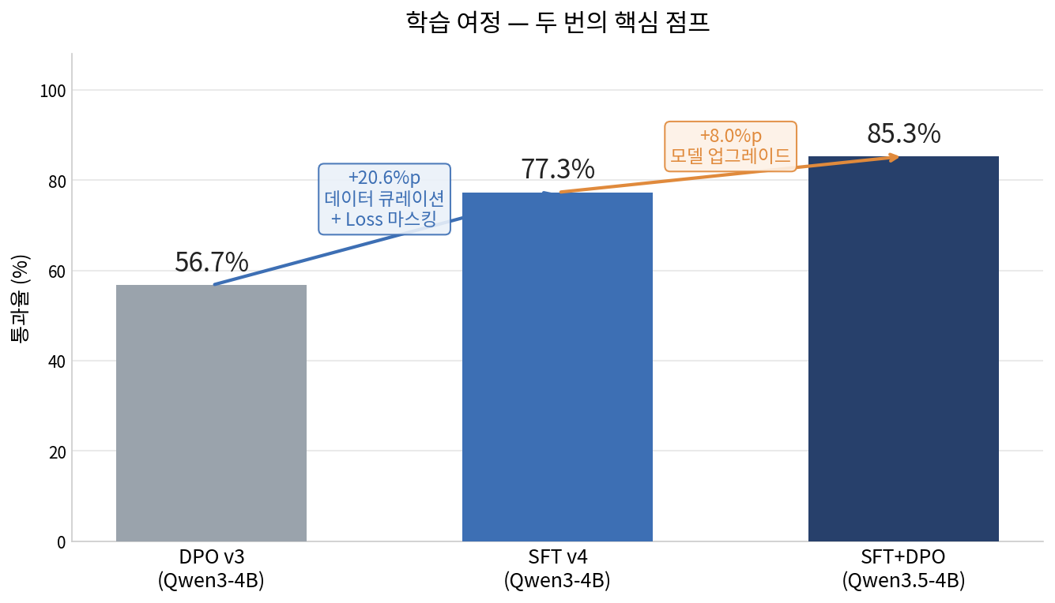
RESULTS
벤치마크 — 학습 여정의 두 점프
성능 점프는 모델 구조가 아니라 데이터 큐레이션(+20.6%p)과 모델 업그레이드(+8.0%p)에서
19

Slide 20
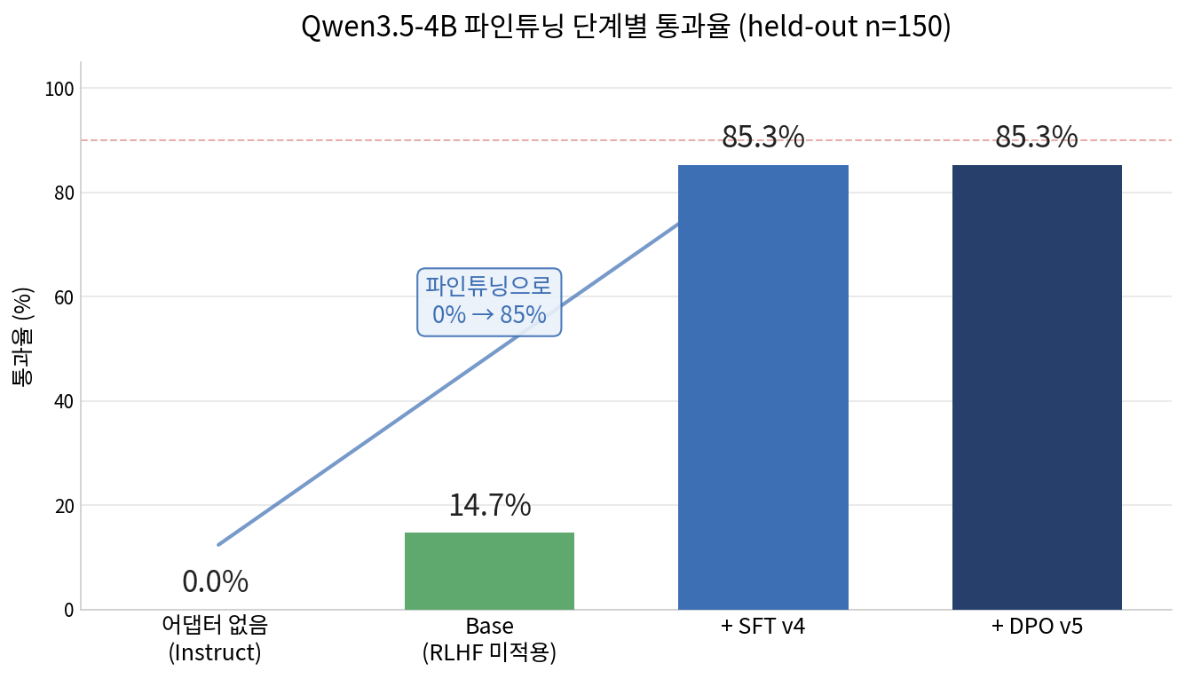
RESULTS
Qwen3.5-4B 파인튜닝 단계별 통과율
어댑터 없음 0% → Base 14.7% → SFT 85.3% → DPO 85.3% (held-out n=150)
20

Slide 21
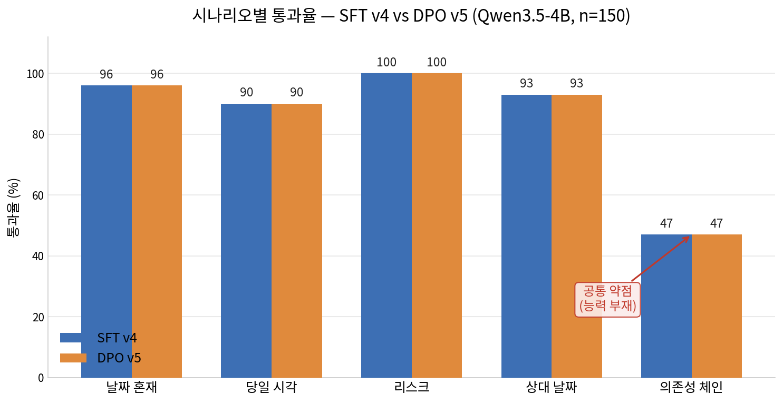
RESULTS
시나리오별 통과율 — SFT vs DPO
대부분 시나리오 90~100% · 의존성 체인만 47%로 공통 막힘 (SFT·DPO 동일, n=150)
21

Slide 22
COMPARISON
4모델 실제 출력 비교 (동일 쿼리)
쿼리(시나리오) | Base | Instruct | SFT v4 | DPO v5
날짜혼재 / 당일시각 / 리스크 / 상대날짜 | — | — | — | —
6쿼리 통과 합계 | 2/6 | 0/6 | 5/6 | 5/6
Instruct (어댑터 없음) — ❌ 파싱 실패
"tasks": [
"배관 열손실 검토표를 정리해...",
"4월 4일 10:00까지 회의자료...",
... ]
tasks를 문자열 배열로 출력 (객체 아님)
→ 추론은 합리적이나 스키마 위반으로 파싱 실패
SFT v4 — ✅ 통과
{"tasks":[{"id":1,"text":"배관..."},
{"id":2,"text":"회의자료..."}, ...],
"priority_order":[1,4,2,3,5],
"scores":[...]}
정확한 {id,text} 객체 스키마 준수
→ 지난 일정(id=5) 최하위, urgency=1 강등
22

Slide 23
KEY FINDING ①
파인튜닝의 1차 효과는 '스키마 준수'
"instruct 0%"는 추론 실패가 아니라 스키마 미준수 — tasks를 ["문자열"]로 출력해 파싱 실패.
내용만 채점(포맷 무시)하면 instruct 34.0% · base 31.3% — 추론 능력의 1/3은 이미 있었고, 파인튜닝이 앱 규격으로 고정한 것.
모델 | 통과율(n=150) | 원인
Qwen3.5-4B instruct (no FT) | 0.0% | tasks를 문자열 배열로 출력 → 파싱 실패
Qwen3.5-4B-Base (no FT) | 14.7% | 시스템 프롬프트 스키마 예시를 더 충실히 모방
+ SFT v4 | 85.3% | 정확한 JSON 스키마 + 채점 규칙 학습
역설: base가 instruct보다 통과율이 높다 (2/6 vs 0/6) — RLHF instruct가 오히려 스키마를 '재해석'
→ 파인튜닝은 '없는 추론 주입'이 아니라 '앱이 파싱할 정확한 출력 규격 고정'이 핵심
23

Slide 24
KEY FINDING ②
DPO는 '능력 부재'를 해결하지 못한다
의존성 체인에서 SFT v4와 DPO v5가 글자 단위로 동일하게 실패
같은 priority_order [5,3,4,1,2], 같은 dependency=2 → 동일한 위반 2건. DPO가 체인을 전혀 안 옮겼다.
시나리오 | SFT v4 | DPO v5 | 변화
날짜혼재·당일시각·상대날짜 | 90~100% | 100% | 유지/소폭 개선
의존성 체인 | 47% | 47% | 0 (불변)
왜 DPO가 체인을 못 고쳤나
• DPO는 '모델이 정답을 생성할 수 있는데 잘못 선택'할 때만 효과적 — 체인은 4B 모델의 능력 부재라 선호학습으로 안 됨
• reward_accuracy 98.9% → 이미 아는 것을 재학습한 셈 (가중치 변화 미미)
• 해결책: 4–5단계 긴 체인 특화 SFT 데이터 3× 증량 (선호학습이 아닌 능력 보강)
24

Slide 25
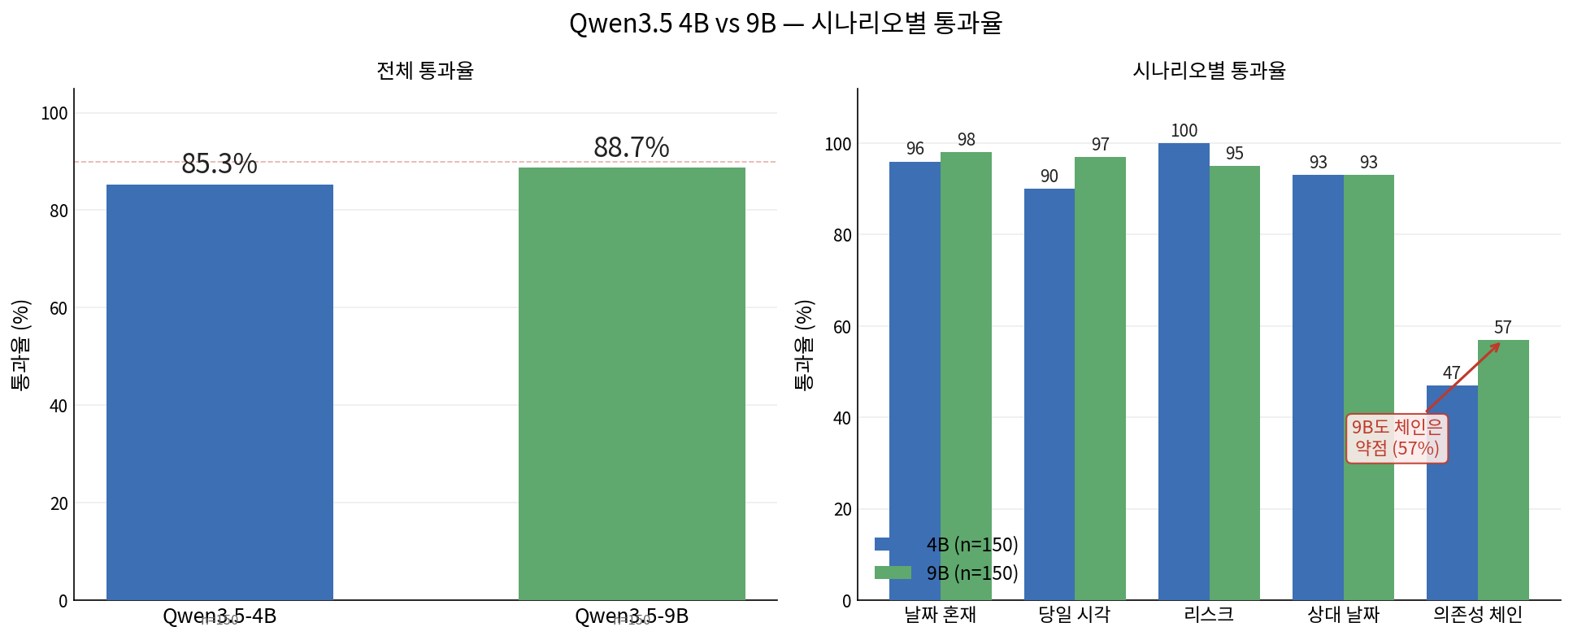
RESULTS
모델 크기 효과 — Qwen3.5 4B vs 9B
동일 표본(n=150): 4B 85.3% vs 9B 88.7% (+3.4%p) — 9B는 당일시각·체인에서 앞섬
→ 체인은 4B 47%·9B 57%로 둘 다 미해결 — 모델 크기가 아니라 SFT 데이터 보강 문제
25

Slide 26
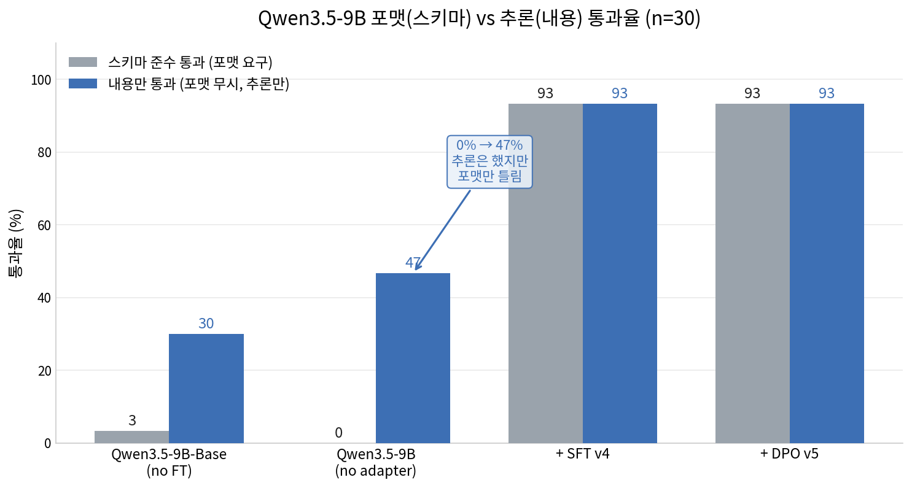
RESULTS
Qwen3.5-9B 4-way — 포맷 vs 추론 (n=30)
9B도 4B와 동일 패턴 — no-adapter 스키마 0%지만 내용 46.7%(포맷만 미준수), SFT가 93.3%로 고정
SFT=DPO 완전 동일(체인 4/6 고착) — 9B에서도 DPO가 체인을 못 옮김
26

Slide 27
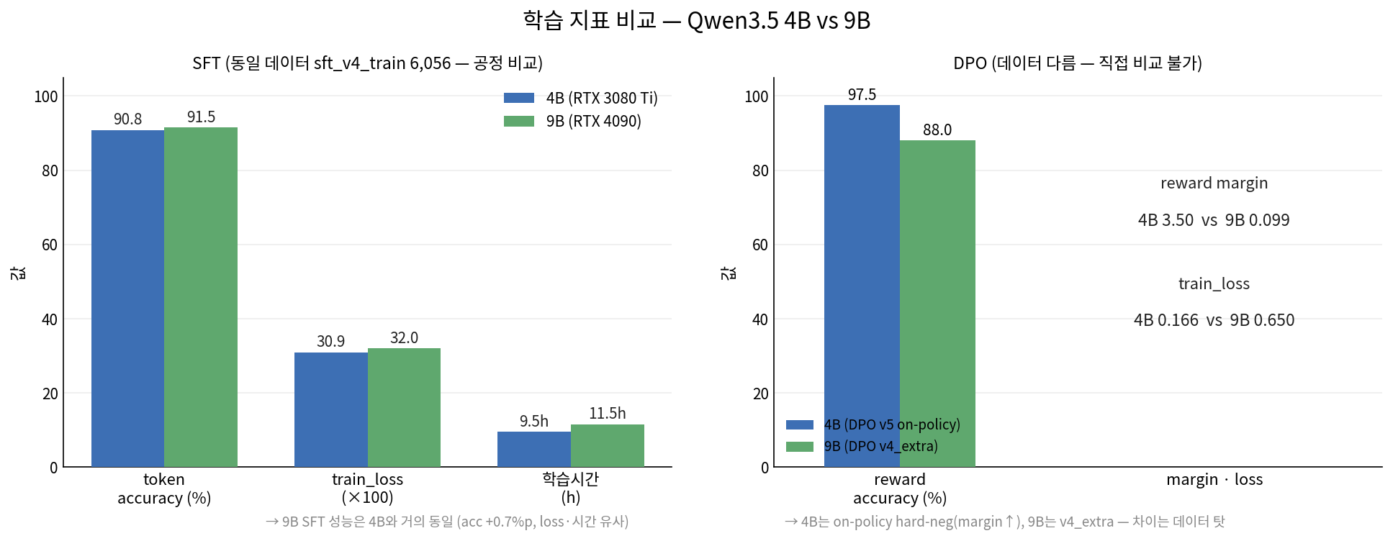
TRAINING METRICS
학습 지표 비교 — 4B vs 9B
지표 | 4B | 9B
파라미터 | 4.2B | 9.4B
GPU | 3080Ti 12G | 4090 24G
SFT train_loss | 0.309 | 0.320
SFT token acc | 90.8% | 91.5%
SFT 시간 | 9.5h | 11.5h
DPO reward_acc | 97.5% | 88.0%
DPO margin | 3.50 | 0.099
DPO 시간 | ~0.5h | 2.5h
검증(n=150) | 85.3% | 88.7%
SFT(동일 데이터): 9B도 4B와 거의 동일 — 모델 2.3×로도 SFT 학습 이득 미미
DPO(데이터 다름): margin 차이(3.50 vs 0.099)는 모델이 아닌 데이터 난이도(on-policy vs v4_extra) 탓
27

Slide 28
결론 & 향후 과제
• 성능 점프는 데이터 품질·loss 마스킹에서 나왔다
DPO/GRPO 선호학습 단독으로는 한계 약점을 못 옮김 (+20.6%p는 SFT 데이터 큐레이션)
• 파인튜닝의 1차 효과는 정확한 JSON 스키마 준수
instruct 0% → SFT 90%: 추론이 아닌 출력 규격 고정이 핵심
• 의존성 체인은 미해결 — SFT 데이터 증량이 다음 레버
4–5단계 긴 체인 특화 데이터 3× 증량으로 능력 자체를 보강해야
최종 성과: Qwen3.5-4B 85.3% · Qwen3.5-9B 88.7% (RTX 4090) — 둘 다 held-out n=150
28

